Slide 1
Workshop Erfahrungsaustausch
Laura Perret Ducommun SBFI / Höhere Berufsbildung

Slide 2
News vom SBFI
Staatssekretariat für Bildung, Forschung und Innovation (SBFI)
Strategie der höheren Berufsbildung
Finanzierung der Berufsprüfungen
Nationaler Qualifikationsrahmen
Weiterbildungsgesetz
Instrumente zur Qualitätssicherung
news

Slide 3
SBFI
Staatssekretariat für Bildung, Forschung und Innovation (SBFI) im WBF seit dem 1. Januar 2013
3 Direktionsbereiche
Berufsbildung und allgemeine Bildung
Hochschulen
Forschung und Innovation

Slide 4
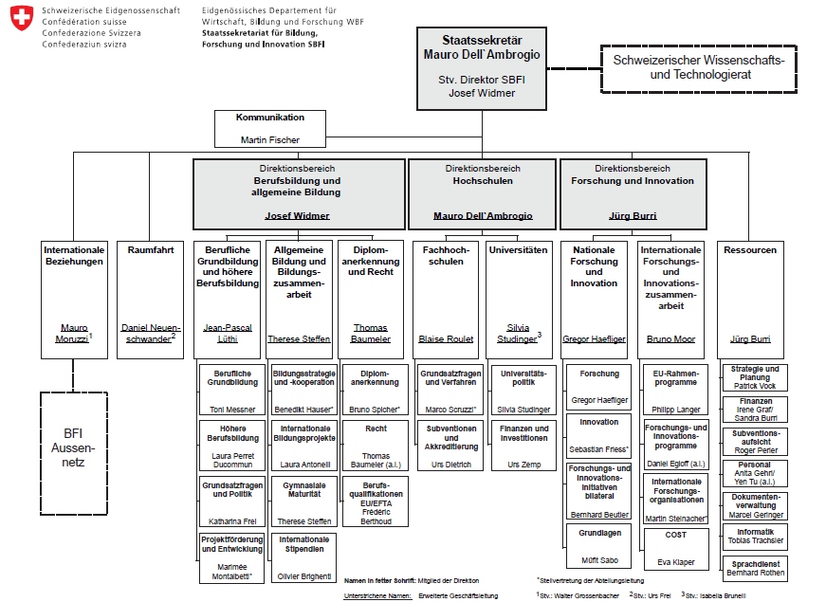

Slide 5
Strategie der höheren Berufsbildung
Politische Priorität für das SBFI
Start eines globalen Strategieprojekts HBB
3 Bereiche (Teilprojekte)
Finanzierung (Vorbereitungskurse)
Positionierung (Produkte, Image, NQR, Titel, etc.)
Wissenschaftliche Grundlagen (Steuerungsdaten)
Mit der Unterstützung von und in Zusammenarbeit mit den Partnern der Berufsbildung (SGV, Schweizerischer Arbeitgeberverband, Travail.Suisse, SGB)
Kurzfristig Massnahmen für den Bereich Finanzierung werden in die nächste BFI-Botschaft 2017 – 2020 integriert
Die anderen Resultate sind mittel- und langfristig erreichbar

Slide 6
Finanzierung der Berufsprüfungen
Revision des Artikels 65 der BBV vom 1. Januar 2013
Erhöhung der Subventionen von 25 % auf 60 %, in Ausnahmefällen sogar auf 80 %
Ziele
Senkung der Prüfungskosten für die Kandidierenden
Professionalisierung der Prüfungen (Experten/innen)
Revision der Richtlinien vom 15. April 2013 mit rückwirkendem Inkrafttreten am 1. Januar 2013
Genehmigte Reserven von 40 %
Ausnahmeregelungen für Subventionen von 80 %
Prüfungen mit weniger als 10 Kandidierenden
Besonders kostenintensive Prüfungen

Slide 7
Nationaler Qualifikationsrahmen
Runder Tisch mit den Partner der Berufsbildung am 7. März 2013
Konsolidierung der Resultate des runden Tisches mit den Partnern der Berufsbildung am 26. April 2013
Zusammenarbeit mit den Hochschulen, um die beiden Rahmen nqr.ch-HS (Tertiär A) und NQR-CH-BB (Berufsbildung) zu verbinden (27. Mai 2013)
Fertigstellung des Rahmens im ersten Semester 2014
Entscheid des Bundesrates und Inkrafttreten werden im Sommer 2014 erwartet
Anschliessende Umsetzung

Slide 8
Weiterbildungsgesetz
Rahmengesetz, ~80 Spezialgesetze, darunter auch das BBG
Anpassungen nach der Vernehmlassung
Verzicht auf die Ausserkraftsetzung der eidgenössischen Anerkennung der NDS
Vorbereitungskurse
Terminologische Anpassungen der Spezialgesetze (BBG)
Planung
Botschaft im Sommer 2013
Parlamentarische Diskussion ab Herbst 2013
Inkrafttreten im 2015

Slide 9
Meilensteine Weiterbildungsgesetz
13. April
2012
Ende Vernehmlassungsfrist
27. Juni 2012
Bundesrat nimmt Vernehmlassungsergebnisse zur Kenntnis
Feb./ April13
Bundesinterne Bereinigung
Erste Hälfte 2013
Verabschiedung Botschaft im Bundesrat
Erteilung Auftrag zur Ausarbeitung der Botschaft
Sommer-session 2013
Zuteilung an die Kommissionen: Sommersession 2013
Inkraft-treten
Frühestes Inkrafttreten 2015

Slide 10
Instrumente zur Qualitätssicherung
(Selbst-)Evaluation der Prüfungsorganisation; präsentiert am letzten WS, publiziert am 6. März
Konsistenzprüfung der Prüfungen; präsentiert am heutigen WS
Konsolidierter Leitfaden für die Entwicklung oder die Revision der Prüfungsordnungen; wird am nächsten WS im Herbst 2013 präsentiert

Slide 11
Danke für Ihre Aufmerksamkeit und Ihr Engagement!
Fragen?
Anmerkungen?

